Slide 1







弊社パッケージサービス一覧
連携可能
Web
キャンペーンパッケージ
分析・管理
Web即時抽選/くじ
友達紹介
Web即時抽選/くじ
画像/動画生成
運用とキャンペーンで総合戦略
BirdCall
マストバイ
診断/検定
マストバイ
投票/コンテスト
オーガニック運用・広告運用代行
X運用戦略
X広告運用
他 Aha!のラインナップ全て対応可能
クイズ/謎解き
ARキャンペーン
キャンペーンパッケージ
ゲーム
診断/検定
BirdCall for Entertainment
ファンコミュニティーを形成する新しいキャンペーン
写真投稿
UGCキャンペーン
BirdCall Pro
複数アカウントでのキャンペーンし放題！
イベント連携施策
来店促進施策
ハッシュタグ収集
ハッシュタグ収集
インスタントウィン
RTWIN
マストバイ Receet
レシート/シリアル/マイレージ/
フォロー&いいね
コンテスト
TikTok即時抽選
InstagramDM活用
chatGPT活用
友達紹介施策
後日抽選系
クイズ/診断/画像合成
運用代行/広告
and more

Slide 2
お役立ち資料
キャンペーンお役立ち資料 多数ご用意しております
ダウンロードはこちらから →

Slide 3
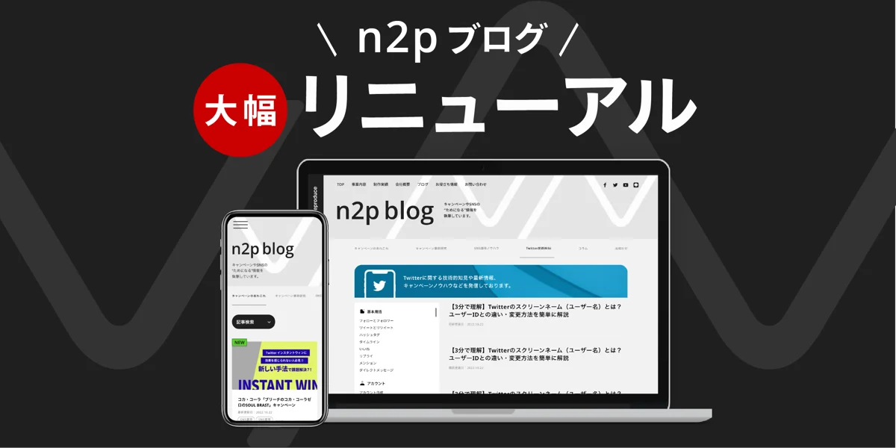

事例探しにお困りではありませんか？
https://n2p.co.jp/blog/campaign/
https://www.youtube.com/channel/UCESTxPTU_nefsKC8FzjtNPg
あなたの「知りたい」を叶える
n2pのブログが進化しました。
キャンペーン事例を
カテゴリーワンクリックで
検索することができます。
是非お役立てください！
Youtubeでは毎日キャンペーン
考察動画をあげています！
定期的にチェックいただければ
幸いです

Slide 4
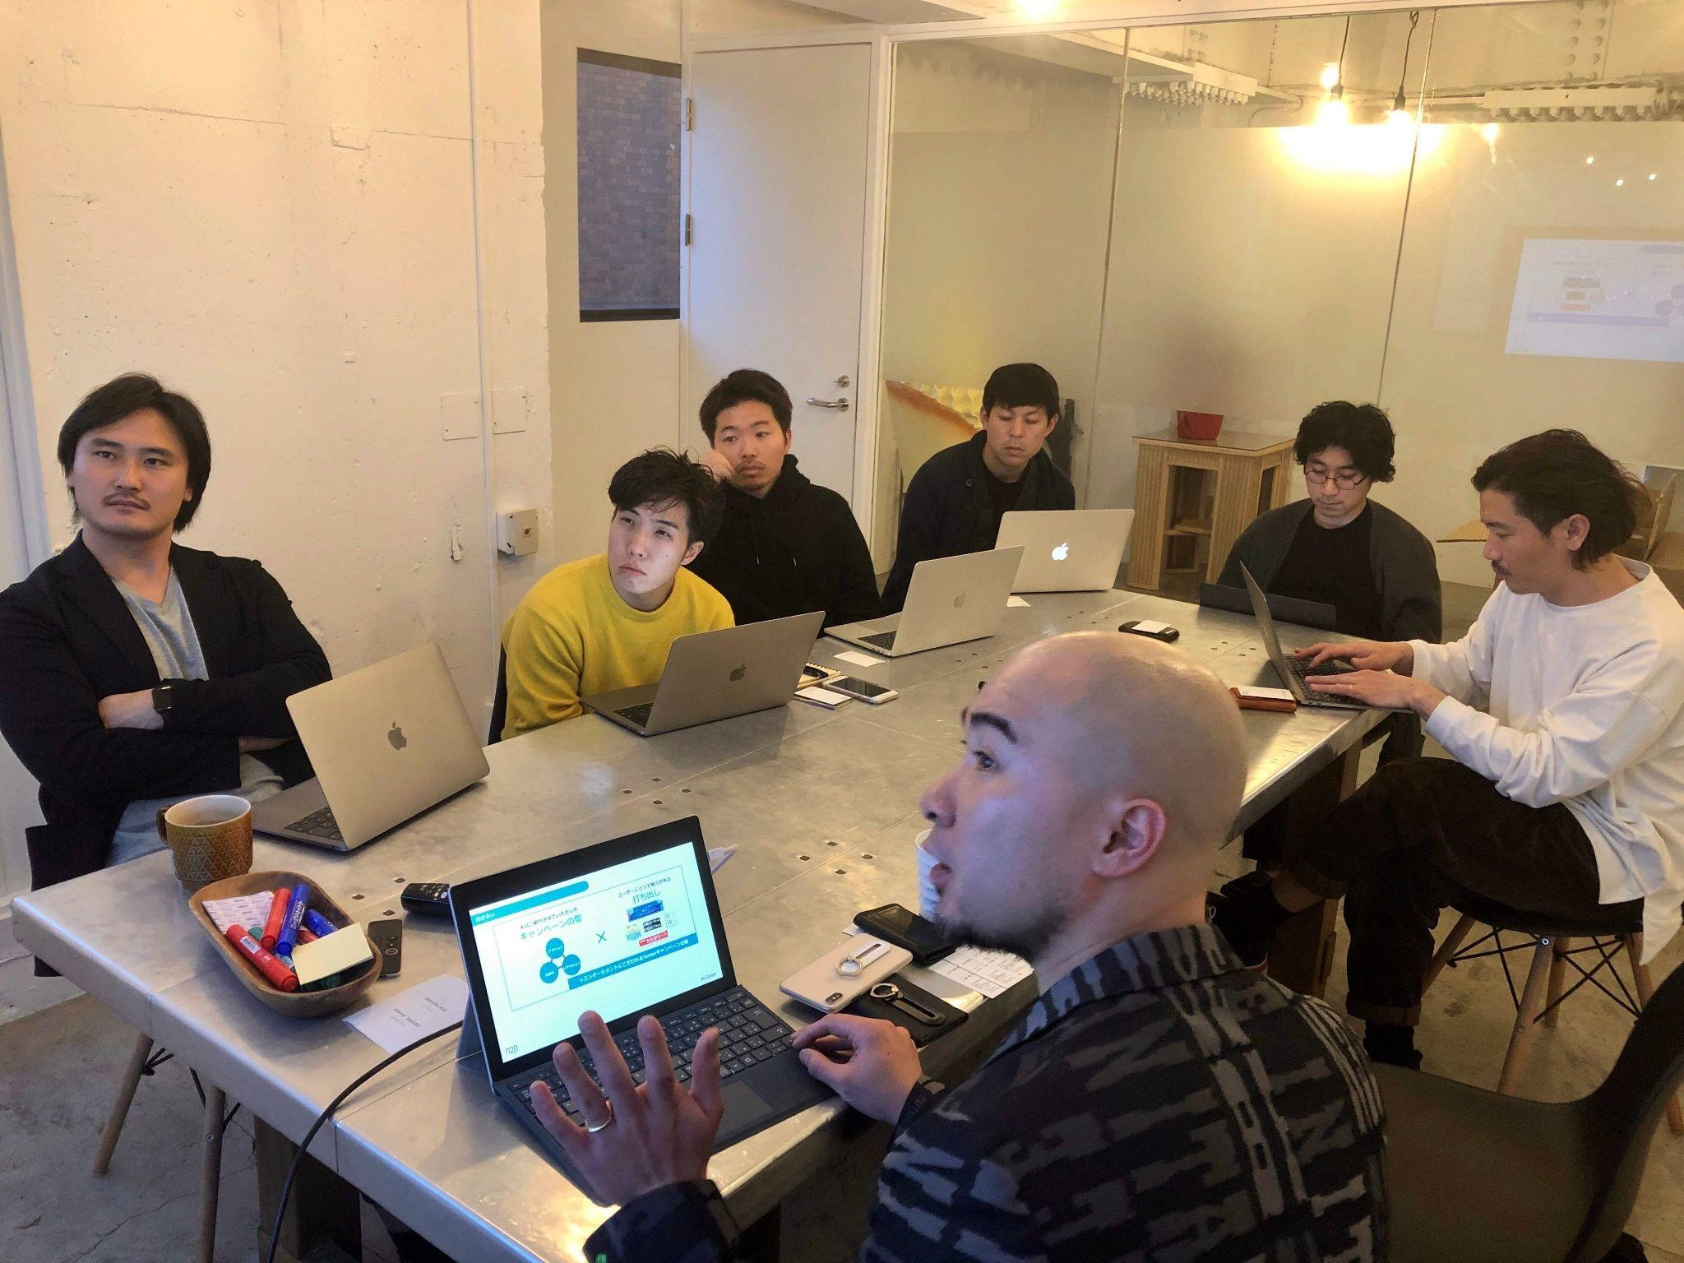
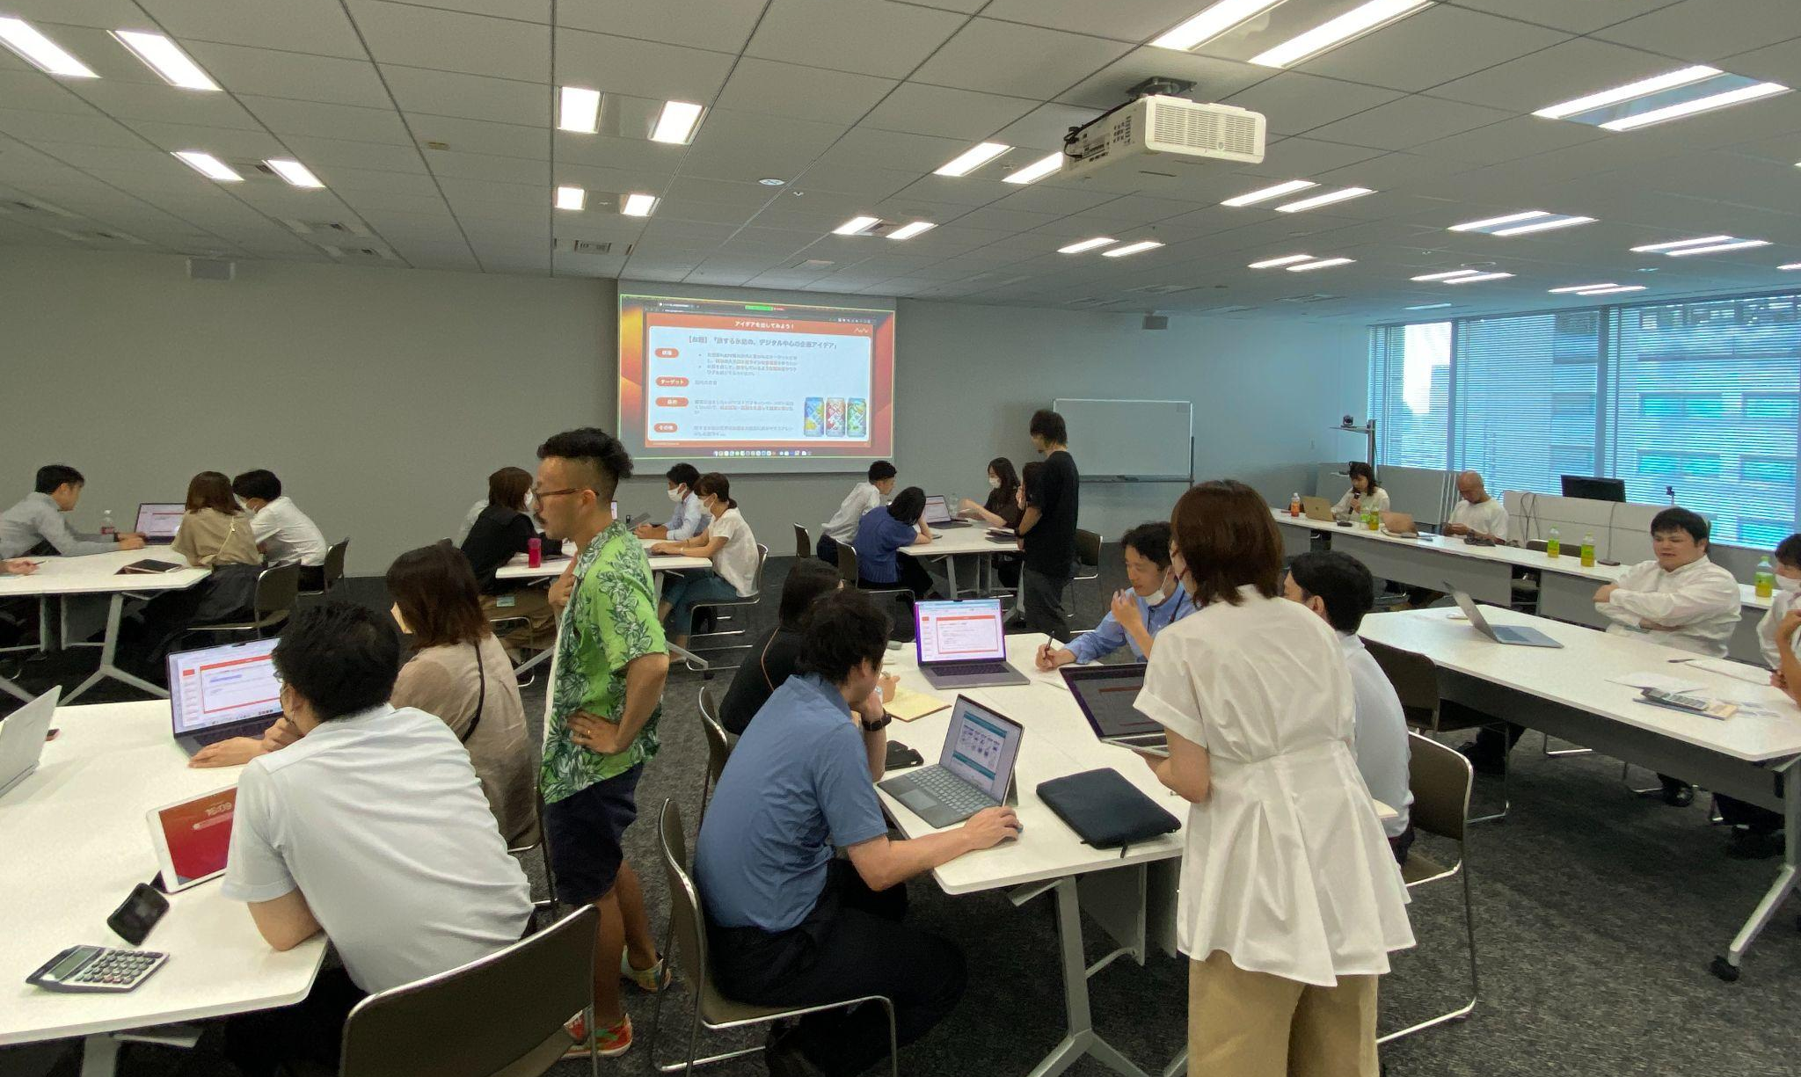
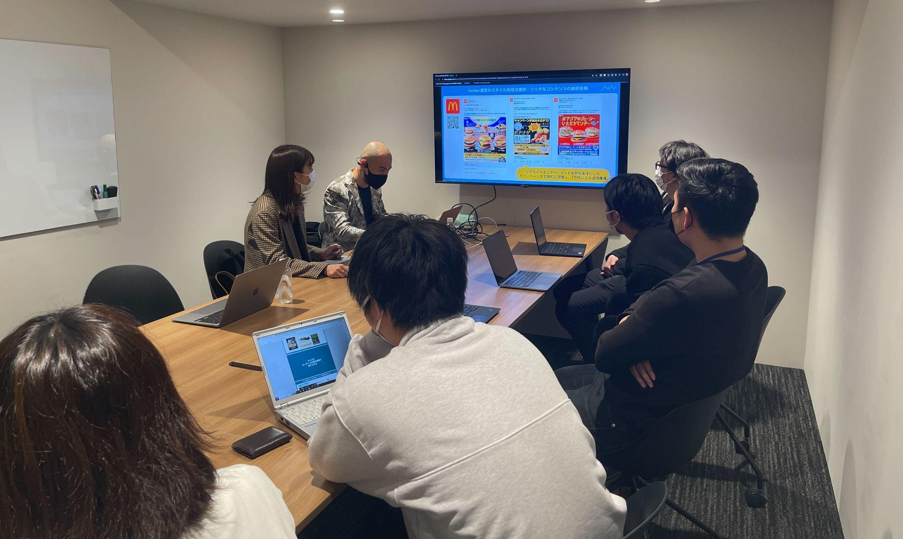
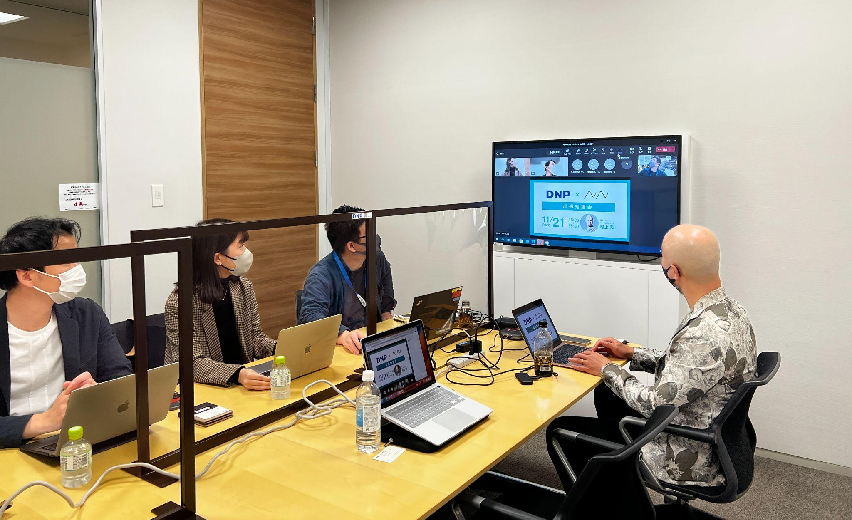
出張勉強会・ウェビナー
設立17年間のキャンペーンノウハウを無料でご提供いたします。
日々研究を重ねるキャンペーン知識を御社のご提案に活用いただくべく、セミナーを無償にて開催しております。
セミナー内容は、ヒアリング・ご要望に合わせて、弊社側からご提案が可能です。 また、質疑応答の時間もございますので、悩みや疑問にもお答えすることができます。新入社員の研修や、クライアントへの提案力をアップしたいといった課題にお役立てください。
まずはお気軽なご相談をお待ちしております。
※次ページの弊社連絡先までお問い合わせください。

Slide 5
運営会社
会社名
創業
代表取締役
所在地
事業内容
企業HP
株式会社NONAME Produce
2006年8月
村上烈
〒170-0013 東京都豊島区東池袋1-18-1 Hareza Tower 20F WeWork 池袋 内
WEBサイト、モバイルサイト制作、WEBシステム構築、
WEBを活用した広告キャンペーンの企画・製作・運用・
https://n2p.co.jp/

